Slide 1
JOGUINHO MC322
Ether
Alunos:
Vinícius Luiz Ferreira Farias, Curso: 34, Ra: 195030
Renan Luis Moraes de Sousa, Curso: 34, Ra: 243792

Slide 2
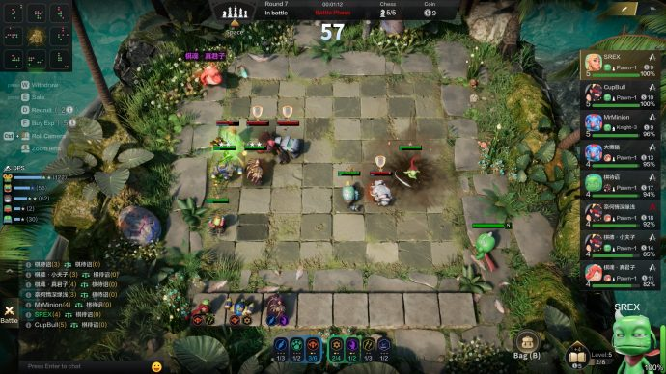
Prévia
O jogo será um combate por turnos sobre um tabuleiro entre dois jogadores. Cada jogador poderá efetuar uma ação por turno. Ganha o jogador que melhor usar de suas peças para dominar o oponente e reduzir sua vida à zero.

Slide 3
Tabuleiro
O tabuleiro é uma representação do campo de batalha; será o local onde as peças após serem convocadas, ficarão, além de ser onde ocorre toda a ação e jogatina.
Por questões de balanceamento, ele será retangular e simétrico em relação ao meio que separa os dois lados dos jogadores

Slide 4
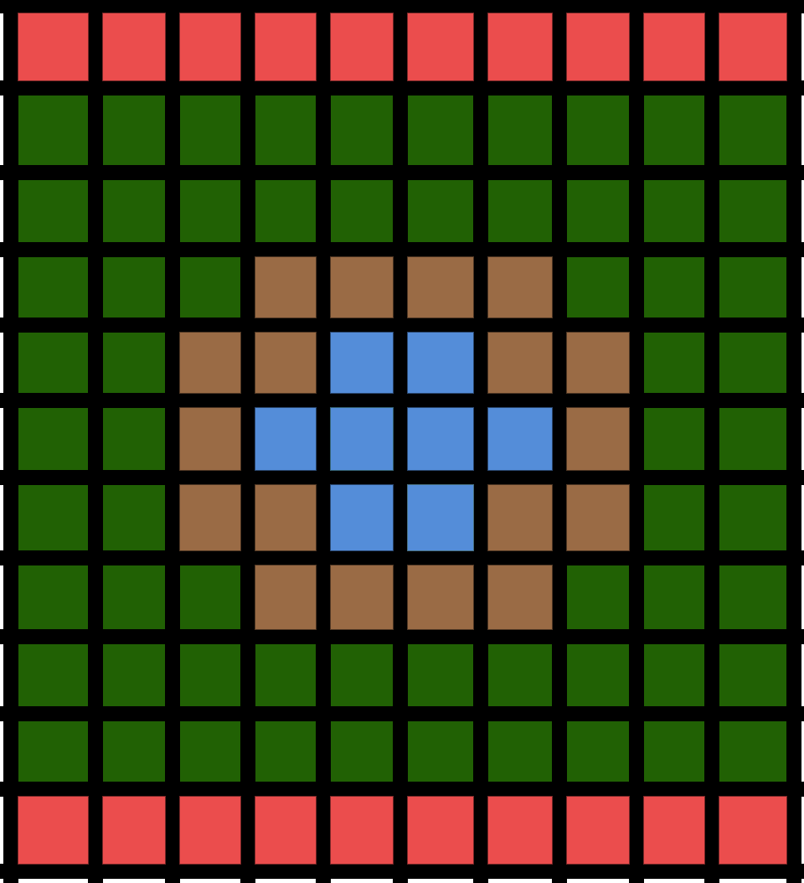
Tabuleiro
Modelo reduzido do tabuleiro, a versão final será maior e com layout aperfeiçoado

Slide 5
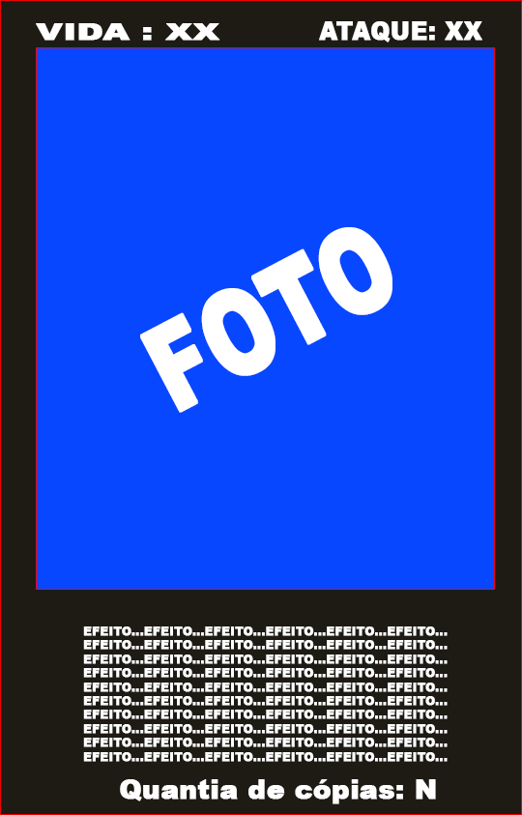
Cartas
As cartas são formas de representar as peças enquanto elas não estiverem no tabuleiro. Tornando possível saber todas as informações que a peça terá quando esta estiver em jogo.
Foto modelo

Slide 6
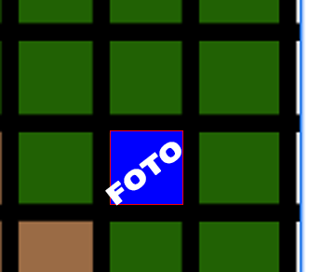
Peças
As peças serão utilizadas para conduzir os jogadores à vitória, cada peça tem os seguintes atributos:
Vida - Indicará quanto dano elas podem tomar antes de serem destruídas, caso a vida seja 0
Ataque - Indicará quanto será subtraído da vida do oponente durante um combate
Mobilidade - Indicará quantas casas a peça pode se mover durante uma jogada
Raridade - Quantas das mesmas peças podem estar simultaneamente no tabuleiro
Efeito - Algumas peças podem ter efeitos especiais que tornarão o jogo mais emocionante
Haverão alguns conjuntos de “cartas” e cada conjunto com cartas diferentes, na qual cada uma possui vida, mobilidade, dano e custo (e talvez uma habilidade especial). Cada carta pode ser usada para dar origem a uma peça com os mesmos atributos da carta.
Modelo da peça em campo

Slide 7
JOGATINA
No início do jogo,cada um dos jogadores tem uma barra de vida que começa cheia e um conjunto pré definido de cartas, além do tabuleiro vazio.
Cada jogador pode fazer um movimento por turno, que podem consistir em:
-Colocar um peça
-Mover uma peça
-Ativar um efeito
-Sacrificar uma peça
O objetivo do jogo é fazer a vida do adversário chegar a 0.
Para isso, há duas formas de dar dano no adversário (avanço e combate):
1: Avançar com suas peças até o lado inimigo do tabuleiro (cada peça em territórios inimigos causa dano por turno no seu adversário, aumentando conforme o quão avançada ela estiver).Caso ela chegue na linha do canto do lado adversário, ela pode ser sacrificada para infligir dano à vida do oponente equivalente ao seu ataque
2: Infligir dano à vida do adversário por meio do combate.

Slide 8
Convocação das peças
As cartas dos jogadores poderão ser convertidas em peças, sob as seguintes restrições:
-Duas peças não podem ser colocadas no mesmo lugar
-Não podem ser colocadas peças nos extremos do tabuleiro
-As peças devem obedecer o limite de cópias imposto na carta
-O jogador terá um limite total de peças, e cada peça terá um custo sobre esse limite total (peças mais fortes podem ocupar mais “vagas”).

Slide 9
Combate
O combate entre duas peças ocorre quando o movimento das peças de um jogador é impedido pela do oponente, ou seja, quando elas se encontram. Quando isso ocorre, é subtraída da vida de cada peça o ataque do oponente, caso a vida chegue a zero, uma, ou ambas as peças são destruídas.
Caso o ataque de uma peça exceda a vida da outra, essa diferença será descontada dos pontos de vida do jogador que controla a peça destruída. (Ambos podem perder vida em um mesmo combate)
Caso o combate termine sem destruições, a peça que se moveu retorna à sua última casa.
É importante ressaltar, a vida das peças não se regenera ao fim do combate.

Slide 10
Escolha das peças
Antes da partida, ambos os jogadores deverão visualizar e escolher entre alguns conjuntos pré-definidos de cartas (Decks), cada conjunto terá cartas e estilos de jogo levemente distintos. Uma vez escolhida, o Deck só poderá ser trocado no início de uma nova partida. Ainda não foi decidido se um jogador irá escolher todas as suas cartas de uma vez só para depois o outro escolher todas as suas ou se eles irão se alternar escolhendo uma por uma.

Slide 11
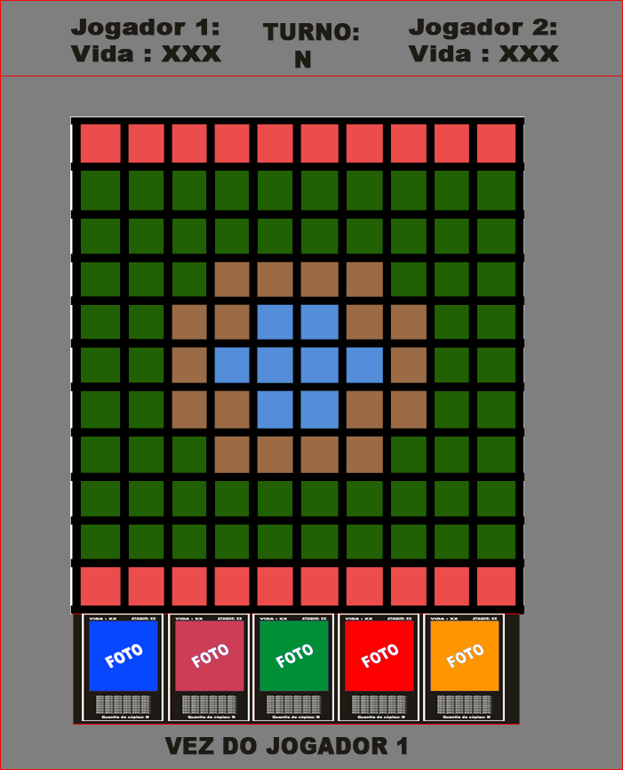
INTERFACE GRÁFICA
INTERFACE IN-GAME
Modelo simplificado da interface (in game) durante a vez do jogador 1.
As cartas que aparecem na base são as que ele tem para colocar no tabuleiro.

Slide 12
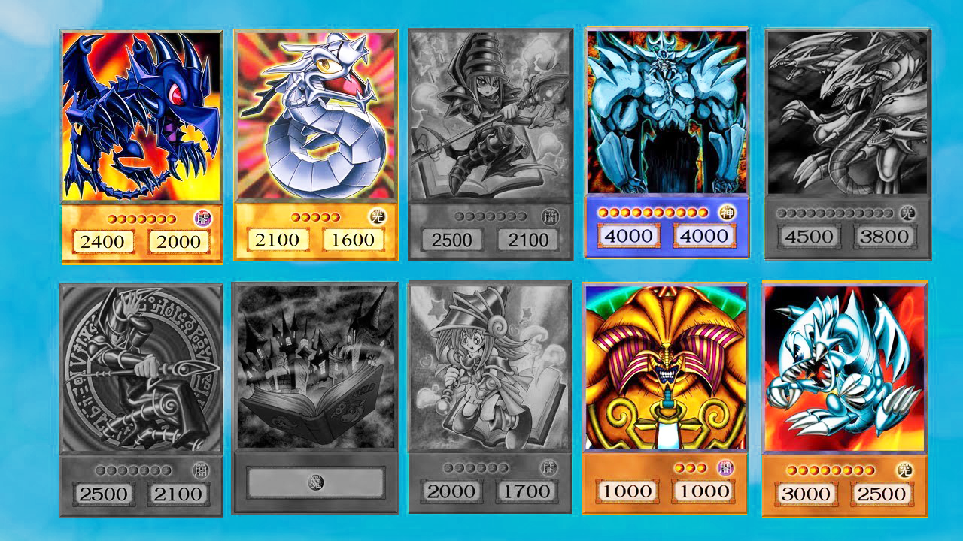
INTERFACE GRÁFICA
*FOTO DA ESCOLHA DE CARTAS
Possível modelo de tela de escolha de decks
(Imagem retirada do TCG yu-gi-oh)

Slide 13
Arquitetura
Para a divisão dos grandes blocos de funcionamento do jogo, foi escolhido a estrutura de arquitetura MVC. Essa arquitetura é apropriada para este tipo de projeto, já que jogos muitas vezes tem um alcance maior se puderem ser utilizados em diferentes plataformas operacionais. Ele atende bem a esse requisito, já que reserva atores para interagir apenas com o sistema em questão, que podem ser substituídos para atender mais tipos de sistema, enquanto que outras partes podem se manter inalteradas. Essa estrutura também é boa para jogos porque cria abstrações muito intuitivas, facilitando a lógica dos programadores. Ela separa o jogo em Model, Vision e Controller, conforme o diagrama a seguir:

Slide 14
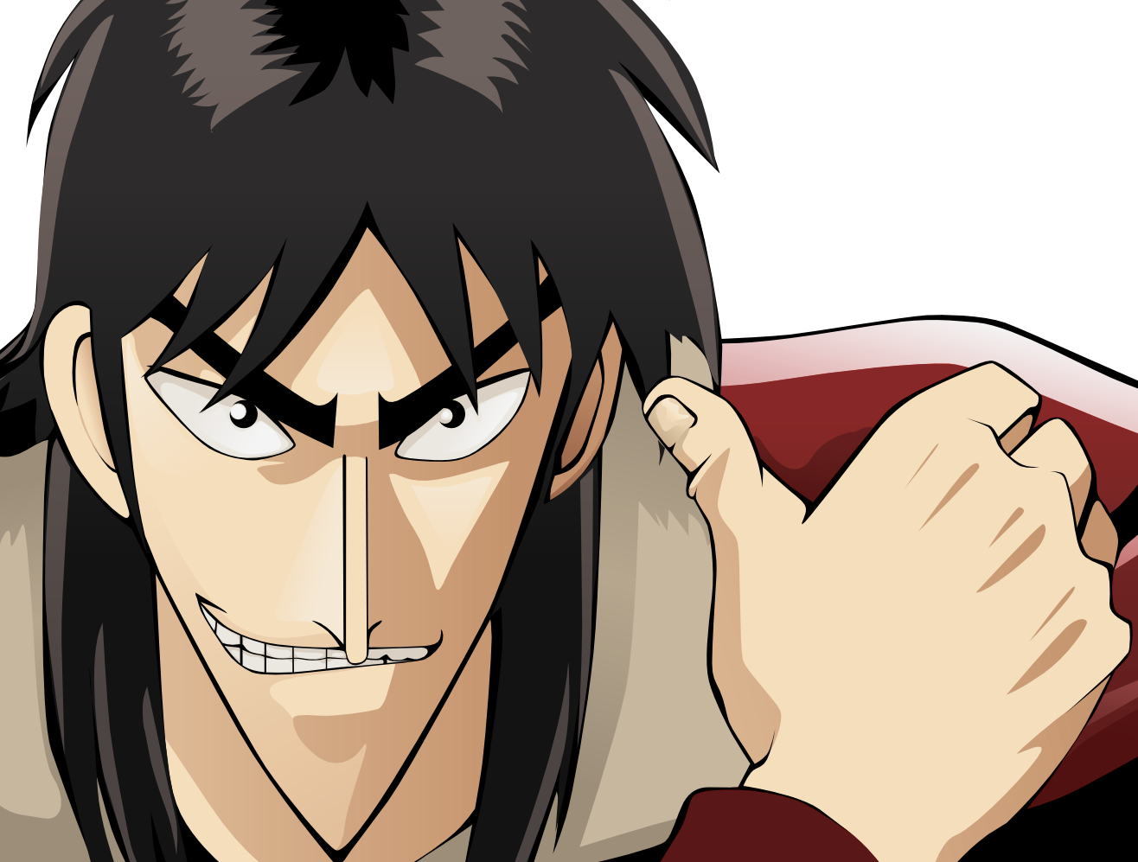
Vision
Usuário
ator Vision (interface gráfica)
Apresenta informações sobre o jogo
Faz o output do jogo para o usuário.
Pode ter mais de um tipo, para que atenda mais tipos de plataforma
Dados sobre o estado atual do jogo
Alterações na visualização
Comandos para o jogo
Model
ator Model (tabuleiro)
Controller
Armazena o estado atual do jogo
Continua igual independente da plataforma utilizada pelo usuário
ator Controller (controller)
Alterações no modelo
Recebe informações do usuário
Pode ser alterada para atender diversos tipos de plataforma

Slide 15
MUITO OBRIGADO

